Slide 1



L’EMPOWERMENT DES COMMUNAUTÉS ET DÉVELOPPEMENT INTÉGRÉ :
EXEMPLE DE LA LUTTE CONTRE LA PAUVRETÉ
William A. « Bill » Ninacs
Webinaire offert par Communagir et animé par Sonia Racine, conseillère en développement collectif
Octobre 2013

Slide 2
BLOC 1
EMPOWERMENT
EN TANT QUE COMPÉTENCE

Slide 3
L’EMPOWERMENT, C’EST :
un processus par lequel les individus et les collectivités acquièrent la capacité d’exercer leur pouvoir
exercer un pouvoir, c’est avoir la capacité de :
  choisir librement (présence d’une alternative),
  transformer son choix en une décision (capacité d’analyser et de s’engager) et
  agir en fonction de sa décision
  (ressources + assumer les conséquences)

Slide 4
L’EMPOWERMENT, C’EST AUSSI :
un état :
  avoir la capacité d’exercer un pouvoir
  avoir la capacité d’agir de façon autonome
  avoir la capacité de prendre un risque
  s’affranchir des obstacles personnels et structurels qui confinent à l’impuissance…
  …dans une perspective qui lie à la fois les dimensions individuelle et collective de sa situation
  être compétent/compétente

Slide 5
L’INDIVIDU COMPÉTENT
possède la capacité d’accomplir une tâche donnée dans un contexte de réalisation :
  un ensemble de connaissances, d’habiletés et d’attitudes qui sont activées lors de la planification et de l’exécution de la tâche
  un savoir-faire complexe qui exige la mobilisation et la coordination de plusieurs connaissances
une bonne partie du contexte : la communauté

Slide 6
UNE COMMUNAUTÉ
un ensemble composé de personnes (physiques et morales) :
  vivant à l’intérieur d’un espace géographique précis
  ayant une interaction sociale : espaces publics partagés + dispositifs d’entraide et de participation
  possédant des liens psychologiques, des valeurs partagées, une identité construite par les membres
  partageant un destin : dispositifs communs d’orientation et de protection

Slide 7
LA COMMUNAUTÉ COMPÉTENTE
où les différents systèmes arrivent à répondre aux besoins des individus et des organismes
où les différents systèmes arrivent à répondre aux besoins des individus et des organismes
et
où les individus et les organismes arrivent à utiliser les systèmes de façon efficace
→ l’action intersectorielle intégrée
→ l’empowerment des individus
et des organisations

Slide 8



Slide 9
BLOC 2
L’action intersectorielle intégrée

Slide 10
DIMENSIONS D’UNE COMMUNAUTÉ
INSTRUMENTALE | EXISTENTIELLE
gestion et production de biens et de services (ressources) | sentiment d’appartenance, confiance, solidarité et estime de soi
SANTÉ ET BIEN-ÊTRE
10

Slide 11
RÉSEAUX TYPES
INSTRUMENTALE | EXISTENTIELLE
espace de gestion et de services règle formelle prédomine ↓ solidarité mécanique ↓ réseaux normatifs | espace d’entraide et de solidarité mode affectif prédomine ↓ solidarité organique ↓ réseaux libres
11

Slide 12
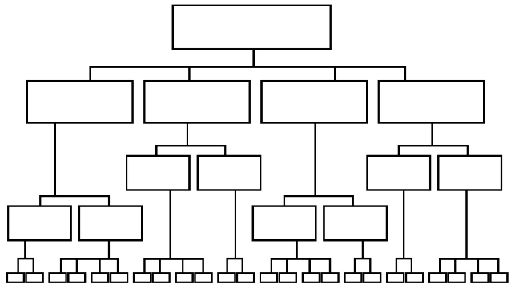
LE RÉSEAU NORMATIF

Slide 13
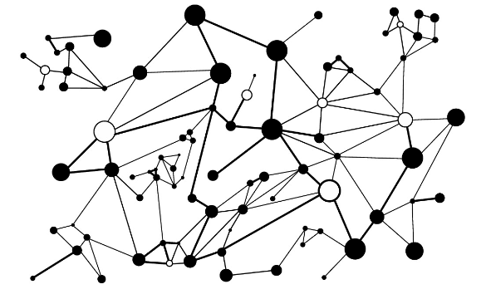
LE RÉSEAU LIBRE

Slide 14
ASPECTS DES RÉSEAUX
NORMATIFS | LIBRES
faire pour | faire avec
résultats (tâches) | processus
planification et coordination | soutien de l’entraide et de la coopération
hiérarchique (faible autonomie organisationnelle) | consensuelle (forte autonomie organisationnelle)
formels | informels
complémentarité (système de rôles institutionnels) | collaboration (système de valeurs partagées)
mission
objectifs
activités
gestion
liens
axe du travail en réseau

Slide 15
LE DÉFI DE LA MOBILISATION LOCALE
+
UN ACTEUR COLLECTIF

Slide 16
FACTEURS STRUCTURANTS
Les intérêts : pour amener les gens à la table
+ acuité du problème et « timing »
Les idéaux : pour mener à l’action durable
+ possibilité réelle de pouvoir agir sur la situation
Les valeurs partagées : pour construire un NOUS et une appartenance
+ expérience de la communauté avec une ou des mobilisations similaires

Slide 17
LA concertation
processus volontaire ± formel de recherche de consensus
problématique commune et reconnue
mise en commun : analyses et solutions
→ dynamique coopérative et conflictuelle
→ compromis inévitables
contribue à la construction du « NOUS »

Slide 18
Le partenariat
projet avec engagement contraignant (contractuel ou moral) entre acteurs (partenaires)
mission, objectifs, responsabilités, durée sont précis
chaque partenaire a ses propres intérêts
→ rapports de pouvoir

Slide 20
BLOC 3
L’action intersectorielle intégrée POUR CONTRER LA PAUVRETÉ

Slide 21
LA PAUVRETÉ : UN PHÉNOMÈNE COMPLEXE
Il s’agit d’un phénomène multidimensionnel : dimensions économiques (revenus insatisfaisants, conditions matérielles inadéquates…) et
non économiques (statut social précaire, estime de soi réduit, isolement…) et parfois culturelles
et évolutif : en fonction du contexte social, économique et politique de la société
et relatif : toujours comparé à une norme de référence (panier de consommation, seuil de faible revenu, urbain-rural…).

Slide 22
L’ABSENCE DE PAUVRETÉ
Lorsqu’on ne vit pas la pauvreté, on jouit :
d‘une autonomie économique : activités marchandes qui requièrent : 1) des liquidités pour les besoins à court terme ; 2) des épargnes ou d'autres actifs pour répondre aux besoins imprévus ou de longue durée;
et d'une autonomie sociale : échanges non marchands qui requièrent : 1) des occasions d’interaction pour répondre aux besoins sociaux de tous les jours ; et 2) une réserve de capital social (reconnaissance) pour répondre aux besoins imprévus ou de longue durée.

Slide 23
L’AUTONOMIE PAR L’EMPLOI
Le travail rémunéré a la particularité de permettre l'accès aux ressources financières (revenus de travail) et à la participation sociale (interaction avec des collègues).
  Il constitue ainsi un mécanisme privilégié pour atteindre l'autonomie économique et sociale.
Le parcours vers l’emploi élaboré par Flora en 2000 illustre bien le cheminement pour acquérir l’autonomie économique et sociale
(voir diapositive suivante, du bas vers le haut).

Slide 24
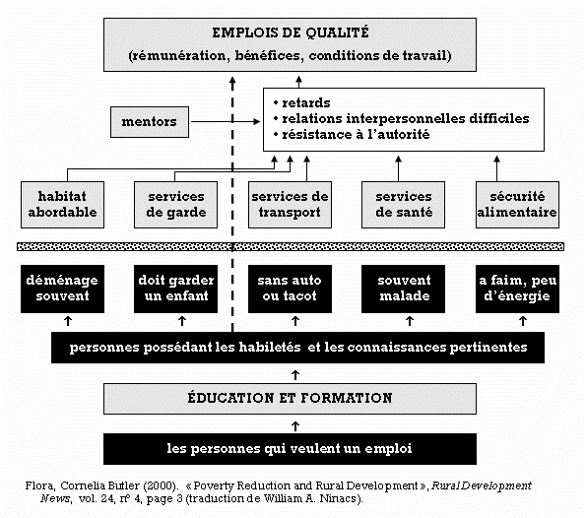

Slide 25
L’APPORT DES ACTEURS LOCAUX
Interviennent à chacune des étapes décrites :
  maisons d’enseignement et autres organismes s’occupent de qualification professionnelle
  groupes d’entraide tentent de briser l’isolement et d’offrir des occasions de qualification personnelle
  groupes communautaires agissent pour réduire les multiples obstacles (voir diapositive suivante)
  certains organismes offrent un accompagnement particulier pour catégories précises de personnes (femmes, jeunes, immigrantEs...)

Slide 26
LE « COMMUNAUTAIRE »
transport
environnement
emploi,
employabilité
logement
action
bénévole
famille
alphabétisation
personnes
handicapées
personnes
âgées
jeunes
femmes
éducation
populaire
économie
familiale
consommation
loisir
défense
des droits
solidarité
internationale
culture
communications
personnes
immigrantes

Slide 27
MANQUE DE COHÉSION DANS L’ACTION
Chaque acteur travaille de façon complètement indépendante.
Les liens de collaboration sont peu fréquents.
Lorsque des liens de collaboration existent, ils concernent plutôt les acteurs d’un même secteur.
  Cela découle souvent de la mise en route non coordonnée des différents programmes publics et privés de financement et des agissements « en silos » des bailleurs de fonds.
  Risque de dédoublement, d’occasions manquées…

Slide 28
ABSENCE DE STRATÉGIE GLOBALE
Aucun espace pour réunir les différents acteurs et leur permettre, au minimum, de coordonner leurs actions (voir diapositive suivante).
L’absence de stratégie globale signifie qu’il n’existe :
  aucun diagnostic partagé de la situation actuelle ;
  aucune compréhension collective du phénomène de la pauvreté (en théorie et en pratique) et de l’orientation des efforts de lutte contre la pauvreté ;
  aucune vision commune des changements souhaités à court et à moyen terme.

Slide 30
LE PARCOURS VERS L’EMPLOI :
UNE RESPONSABILITÉ PARTAGÉE
employeurs
accompagnement
services
acteurs
EMPLOI
entraide/droits
formation
(pré)employabilité

Slide 31
ABSENCE D’ACTEURS CLÉS
La participation des employeurs à l’élaboration, la mise en route et l’évaluation des actions est inexistante.
Le rôle que doit jouer le secteur privé dans ces actions ne fait pas consensus.
  Pourtant, la création d’emplois de qualité s’avère un enjeu capital.
  Les employeurs doivent être conscients des aléas avec lesquels les personnes appauvries doivent composer dans leur cheminement pour accéder aux emplois.

Slide 32
SOLUTION : UNE MOBILISATION
LOCALE ET INTÉGRÉE
La mobilisation :
processus dynamique de passage à l’action pour changer une situation (voir diapositive suivante)
Dans la MRC d’Arthabaska :
changement souhaité : autonomie économique et sociale des personnes appauvries
action collective : stratégie globale et intégrée de lutte contre la pauvreté (ajustement/réajustement)
acteur collectif : comité de stratégie

Slide 33
LE CYCLE DE LA MOBILISATION
Étape 2
Diagnostic et
vision commune
Étape 3
Planification stratégique et opérationnelle
Étape 4
Réalisation actions
Étape 5
Évaluation actions et mobilisation
Étape 1
Portrait / Profil
Déclenchement :
comité de stratégie
noyau
instigateur
MOBILISATION CONTINUE
Validation :
assemblée
des acteurs

Slide 34
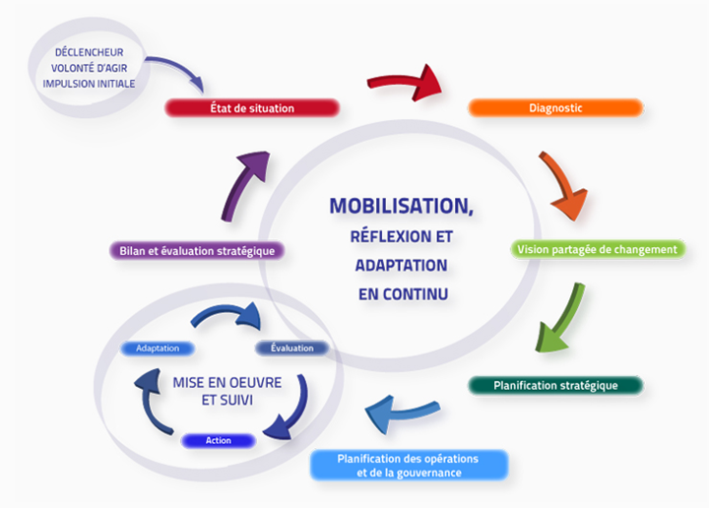

Slide 35
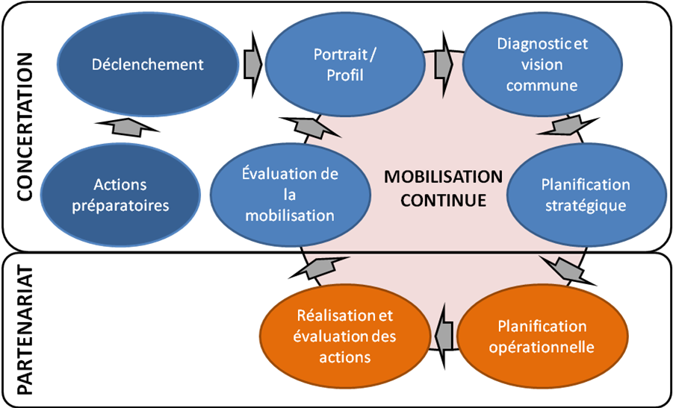

Slide 36
UNE RESPONSABILITÉ PARTAGÉE
UNE RESPONSABILITÉ COMMUNE
>
employeurs
action intégrée :
l’ajustement et
le réajustement
des interventions
accompagnement
services
EMPLOI
entraide/droits
formation
(pré)employabilité

Slide 38
BLOC 4
L’empowerment des individus et des organismes

Slide 39
INDIVIDU
participation compétences estime de soi conscience critique
COMMUNAUTÉ
participation compétences communications capital communautaire

Slide 40
L’empowerment individuel
PARTICIPATION | COMPÉTENCES
ESTIME DE SOI | CONSCIENCE CRITIQUE

Slide 41
L’empowerment individuel
LA PARTICIPATION
assistance muette
→ participation aux discussions simples (droit de parole)
→ participation aux débats
(droit d’être entendu)
→ participation aux décisions
(aval ou refus de consentement)

Slide 42
L’empowerment individuel
LES COMPÉTENCES
acquisition progressive des connaissances et des habiletés techniques et pratiques requises par :
  l’action et la participation
des savoirs : connaissances
des savoir-faire : habiletés
des savoir-être : comportements

Slide 43
L’empowerment individuel
L’estime de soi
perception de sa propre compétence et croyance dans sa propre efficacité
autoreconnaissance de la légitimité de l’identité propre (amour de soi)
→ autoreconnaissance de sa propre compétence (vision de soi)
→ reconnaissance de sa compétence par les autres (confiance en soi)

Slide 44
L’empowerment individuel
La conscience critique
la perception du rôle de l’environnement en rapport avec le développement du pouvoir d’agir :
  le sien
  celui des autres
la compréhension de ce rôle
le jugement de ce rôle

Slide 45
L’empowerment individuel
La conscience critique
conscience individuelle (prise de conscience de son problème)
conscience collective (on n’est pas seul à avoir ce problème)
conscience sociale (l’organisation de la société influence les problèmes)
conscience politique (la solution passe, en partie, par l’action collective)

Slide 46
L’empowerment individuel
PARTICIPATION | COMPÉTENCES
assistance muette → droit de parole → droit d’être entendu → prendre part aux décisions | connaissances et habilités pratiques et techniques requises par l’action et la participation
ESTIME DE SOI | CONSCIENCE CRITIQUE
amour de soi (légitimité) → vision de soi (compétences) → confiance en soi (reconnaissance) | conscience individuelle → conscience collective → conscience sociale → conscience politique

Slide 47
Le transfert de l’empowerment
Les trois premières composantes de l’empowerment individuel peuvent produire le pouvoir d’agir à l’intérieur de l’organisme/groupe.
La conscience critique permet le pouvoir d’agir à l’extérieur de l’organisme/groupe :
la conscience sociale réduit les blocages et répare les « ruptures »
la conscience politique favorise la pérennité

Slide 48
L’empowerment individuel
C’est la présence et surtout l’interaction dynamique de toutes les composantes dans le processus qui compte pour que se développe le pouvoir d’agir.

Slide 49
Les idées sur lesquelles
l’empowerment est fondé
les individus et les collectivités ont le droit de participer aux décisions qui les concernent
les compétences requises déjà présentes
(ou le potentiel pour les acquérir existe)
une personne ou une communauté ne peut pas faire le cheminement pour une autre
le processus d’empowerment débute par la participation volontaire et repose sur elle
(ne peut pas être forcé)

Slide 50
Quelques idées sur le pouvoir
(en tant que capacité d’agir)
Le pouvoir ne peut pas être reçu ou donné : ce sont plutôt l’autorité et la responsabilité qui se transfèrent.
Le pouvoir s’acquiert et se développe progressivement.
La capacité d’agir dans une facette de la vie humaine n’est pas automatiquement transférée aux autres facettes.

Slide 51
Vision de Richard Leroux
Ce sont les situations de vie incapacitantes qui entraînent
autant un sentiment d’impuissance à agir
qu’une impuissance en tant que telle.
La personne n’est pas la seule responsable de ses situations incapacitantes.
La solution à la situation incapacitante se trouve autant chez la personne qu’à l’intérieure de sa communauté.

Slide 52
INDIVIDU
participation compétences estime de soi conscience critique
COMMUNAUTÉ
participation compétences communications capital communautaire

Slide 53
L’EMPOWERMENT COMMUNAUTAIRE
PARTICIPATION | COMPÉTENCES
décisions significatives · pouvoir partagé · ouverture · vision commune · processus et résultats · apprendre · contribuer | forces du milieu · maillages · capital social · résilience · réseaux de soutien · reddition de comptes · résolution de conflits
COMMUNICATIONS | CAPITAL COMMUNAUTAIRE
interaction positive · divergence d’opinions · information générale et spécifique · transparence | sentiment d’appartenance · sens de la citoyenneté

Slide 54
L’ÉCHELLE DE LA PARTICIPATION
Pouvoir réel
Pouvoir factice
Non-participation
autorité | 8
délégation | 7
partenariat | 6
apaisement | 5
consultation | 4
information | 3
thérapie | 2
manipulation | 1
tutelle | 0

Slide 55
CAPITAL COMMUNAUTAIRE (CIVIQUE)
sentiment d’appartenance à la fois
à la communauté et à l’environnement
conscience de la citoyenneté :
droits et responsabilités
↓
assure l’entraide sur le plan individuel
+
permet l’action sur des questions
sociétales plus larges

Slide 56
organismes n’ayant pas
d’objectif d’empowerment
adopter une approche axée sur l’empowerment
inclut :
- collaboration partenariale (sujets actifs)
- action misant sur les capacités
- clients = ayants droit (≠ bénéficiaires)
implique :
- moins de certitude → persuasion
- partage de l’information et du pouvoir :
participation aux décision

Slide 57
L’EMPOWERMENT

Slide 58
ORGANISATION
participation compétences reconnaissance conscience critique
COMMUNAUTÉ
participation compétences communications capital communautaire

Slide 59
L’EMPOWERMENT ORGANISATIONNEL
participation : même processus que l’individuel
compétences : connaissances et habiletés mises à contribution par les membres + transfert de savoirs entre ces personnes et à la communauté
reconnaissance : perception de la part des membres → soutien de la part du milieu → financement → participation aux décisions
conscience critique : capacité d’analyse et de clarification des enjeux

Slide 60
Vue d’ensemble de l’empowerment
INDIVIDU
empowerment individuel
participation compétences estime de soi conscience critique
ORGANISATION
COMMUNAUTÉ
empowerment communautaire
participation compétences communications capital communautaire
empowerment communautaire | empowerment organisationnel
participation compétences communications capital communautaire | participation compétences reconnaissance conscience critique

Slide 62
BLOC 5
EXEMPLE DE mise en route d’une intervention d’intégration au travail axée sur l’empowerment

Slide 63
Intervention De RÉINSERTION
SOCIALE ET PROFESSIONNELLE
20 personnes, 25 ans+, éloignées du marché du travail,
vivant l’exclusion socioprofessionnelle
Processus : mise en mouvement, intégration sociale, amélioration de l’employabilité, bilan des compétences, plan d’action
Engage-ment
Implication sociale
Stage(s)
Projet collectif
Logiques mises à contribution :
accompagnement — engagement dans la création de liens connaissance et changement de soi — empowerment
féminisme — travail en partenariat — continuum de services

Slide 64
BLOC 6
QUELQUES ENJEUX
ET DÉFIS

Slide 65
DÉFIS DES ACTEURS LOCAUX
Le changement de perspective :
approche multisectorielle et citoyenne malgré une responsabilité sectorielle
La cohérence dans le déploiement :
action intégrée malgré une reconnaissance et une évaluation liées à un champ spécifique
Le soutien :
accès équitable aux ressources malgré diversités

Slide 66
DILEMMES
La participation des personnes appauvries et exclues
La participation des entreprises du secteur privé
La participation des organisations intermédiaires
La participation des élus municipaux

Slide 67
ENJEU DE L’AUTONOMIE LOCALE
communautés doivent pouvoir agir de façon autonome afin d'assurer l'effort soutenu à long terme (pérennité)
mais, les communautés doivent agir dans les paramètres imposés par les bailleurs de fonds → limites à l'autonomie locale
et, les bailleurs de fonds agissent souvent en silos de façon non coordonnées

Slide 68
CONSÉQUENCES ACTUELLES
Efficacité et innovation réduites
Désillusionnement et méfiance accrus
Engagement lié aux ressources
Pérennité compromise
Iniquités territoriales et sectorielles
Qualité inégale des résultats et des processus

Slide 69
lignes de fracture (TENSIONS)
Local versus global :
initiative locale versus action de l'État
gouvernance endogène versus exogène
Démocratie représentative versus démocratie participative
initiative des élus versus initiatives
citoyennes
décision publique versus concertation

Slide 70
LE MOT DE LA FIN
Il ne suffit pas d’être acteur de son développement, encore faut-il en être véritablement l’auteur.
(Michel Dinet, 1997)

Slide 72
Référence PRINCIPALE
Empowerment et intervention : développement de la capacité d’agir
et de la solidarité
par William A. Ninacs
http://www.pulaval.com/catalogue/empowerment-intervention-developpement-capacite-agir-solidarite-9200.html

Slide 73
AUTRES RÉFÉRENCES (1)
Diapositives 24 et 29 :
FLORA, Cornelia Butler (2000). « Poverty Reduction and Rural Development », Rural Development News, vol. 24, n° 4.
Diapositive 34 :
Téléchargée du site de Communagir le 14 septembre 2012 : http://www.communagir.org/system/wp-content/uploads/2012/05/Cycle-final_opt.pdf.
Diapositive 69 :
BEURET, Jean-Eudes et Anne CADORET (2010). Gérer ensemble les territoires : vers une démocratie coopérative, Paris, Éditions Charles Léopold Mayer, 226 pages

Slide 74
AUTRES RÉFÉRENCES (2)
Diapositive 63 :
MICHAUD, Guylaine, Rachel BÉLISLE, Suzanne GARON, Sylvain BOURDON et Patricia DIONNE (2012). Développement d’une approche visant à mobiliser la clientèle dite éloignée du marché du travail, rapport final de la recherche déposé au ministère de l’Emploi et de la Solidarité sociale, Sherbrooke, Centre d’études et de recherches sur les transitions et l’apprentissage, Université de Sherbrooke, 275 pages [téléchargé le 14 février 2013, http://erta.ca/media/publications/michaud-belisle-garon-bourdon-dionne-rapportfinalpcm2012.pdf] + plus l’affiche du processus de réinsertion sociale et professionnelle des personnes dites éloignées du marché du travail [téléchargé le 9 avril 2013, http://www.erta.ca/media/publications/michaud-etal-afficheprocessusreinsertion2012.pdf]

Slide 75

Coopérative de consultation en développement La Clé
Richard Leroux
William A. « Bill » Ninacs
(819) 758-7797
info@lacle.coop
http://www.lacle.coop/

